Slide 1
读秀
www.duxiu.com

Slide 2

读秀简介
读秀是一种学术搜索，是一种基于学术搜索的海量数据库。

Slide 3
目录
图书
纸书、电子书同一平台检索
多种获取方式
学校没有的资源，我们通过邮箱 为您传递
了解中文图书收藏情况
知识
增值服务

Slide 4
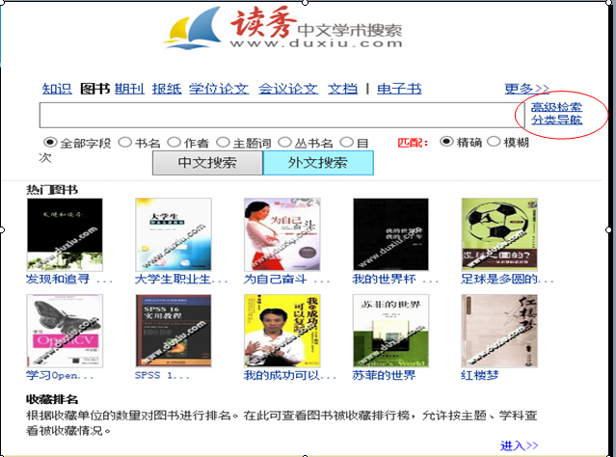

Slide 5
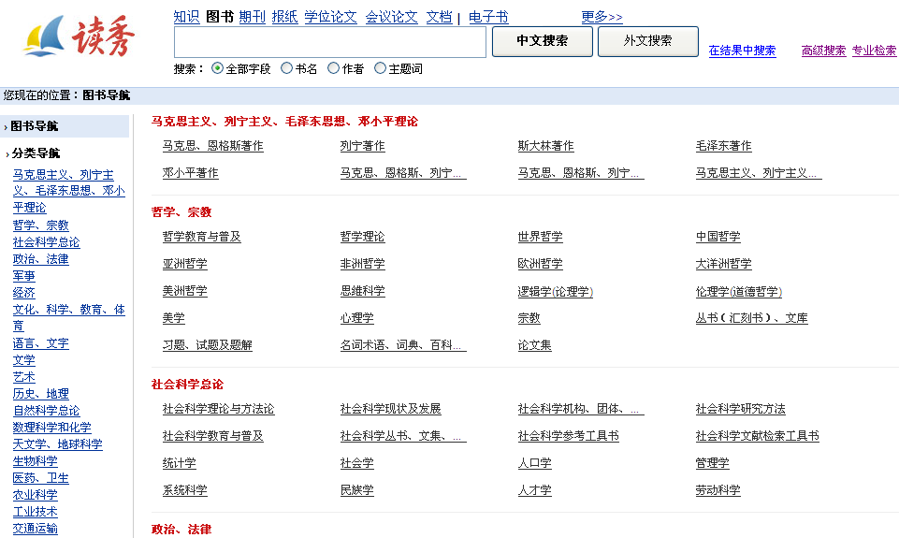
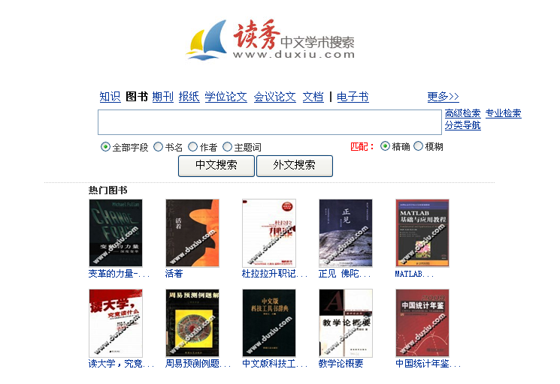
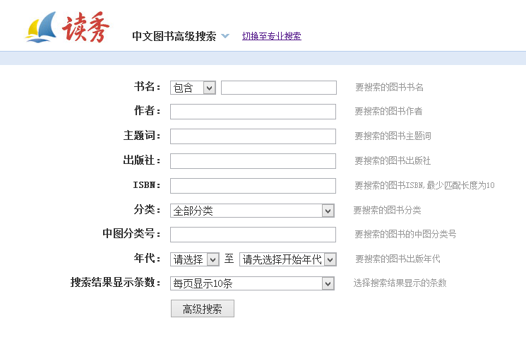
读秀图书高级检索

Slide 6
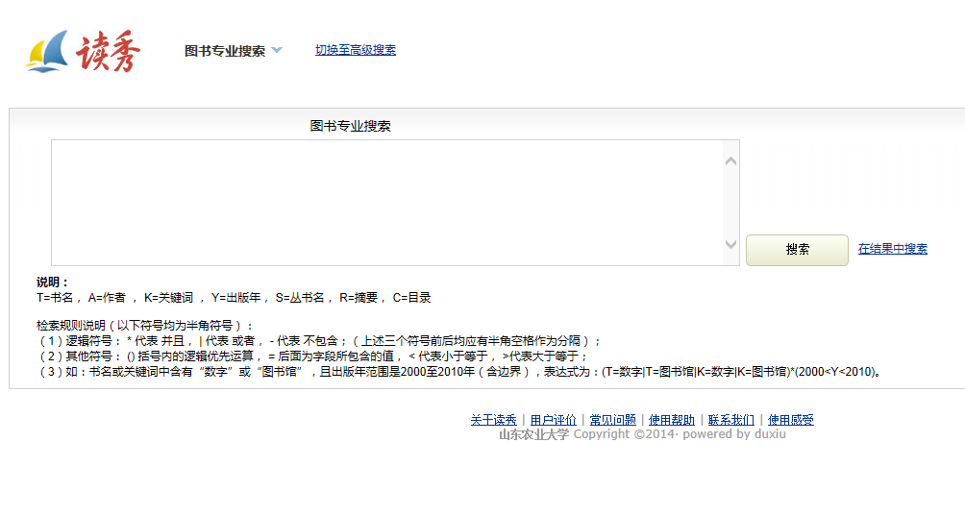
读秀图书的专业检索

Slide 7
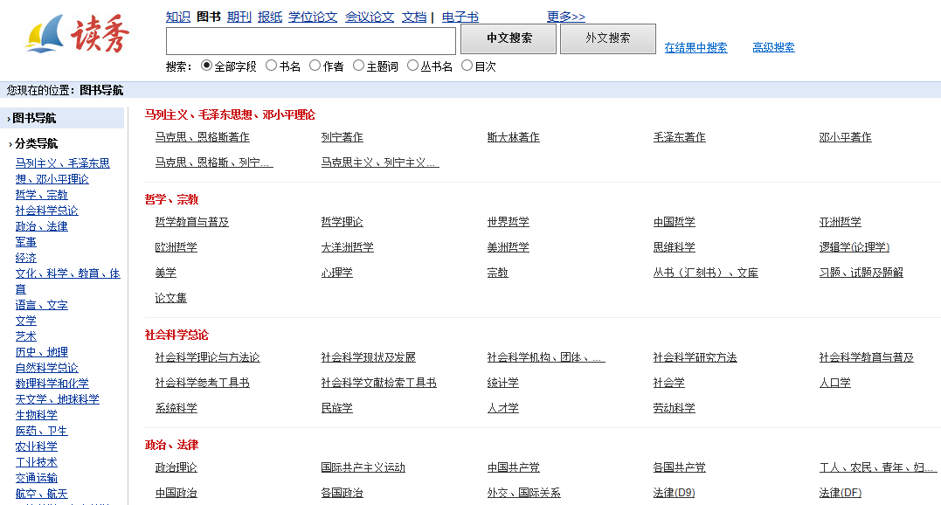
读秀图书的分类导航
分类导航中图分类法

Slide 8
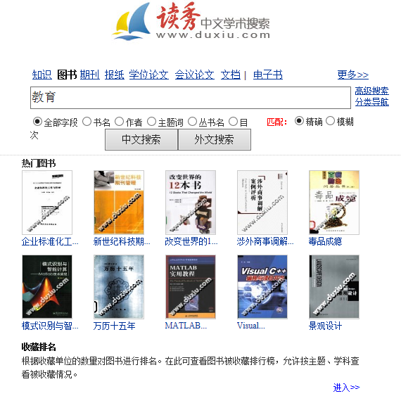
读秀图书首页
教育

Slide 9
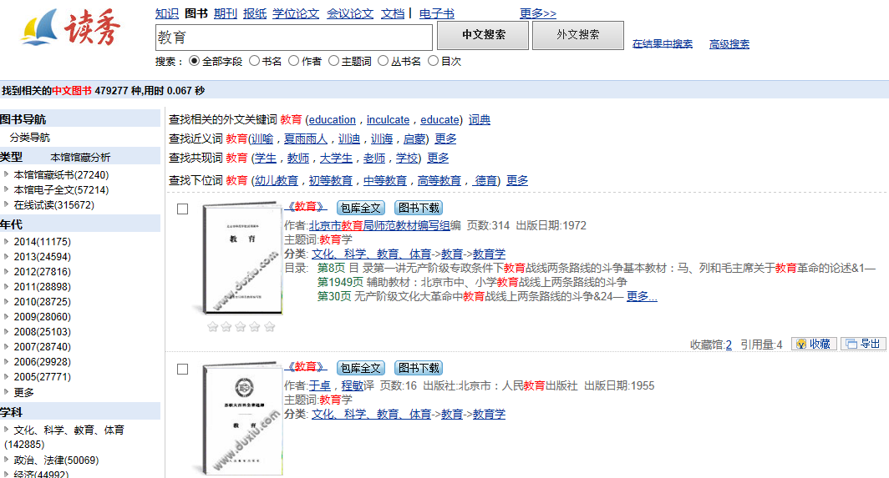
本馆纸本图书
本馆馆藏纸本
左侧聚类

Slide 10
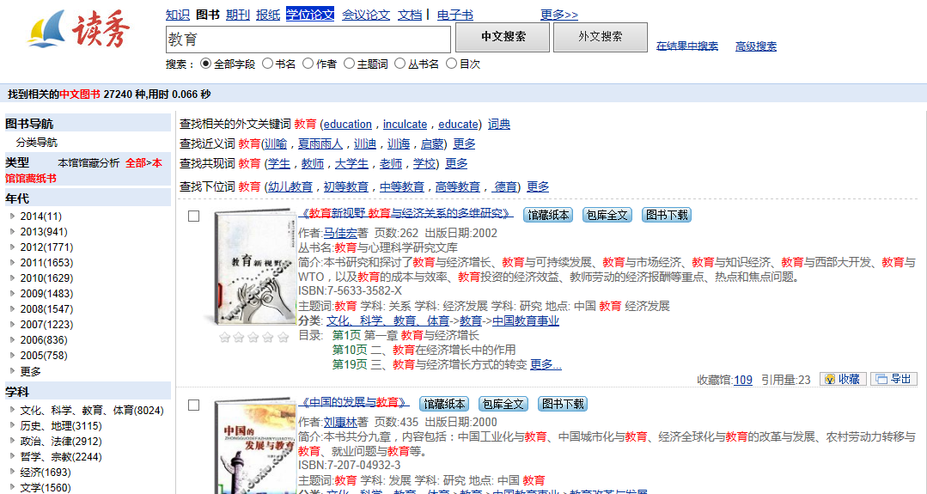
本馆纸本图书
精炼得到馆藏纸本图书
精炼得到馆藏纸本图书

Slide 11
检索结果页
本馆电子全文

Slide 12
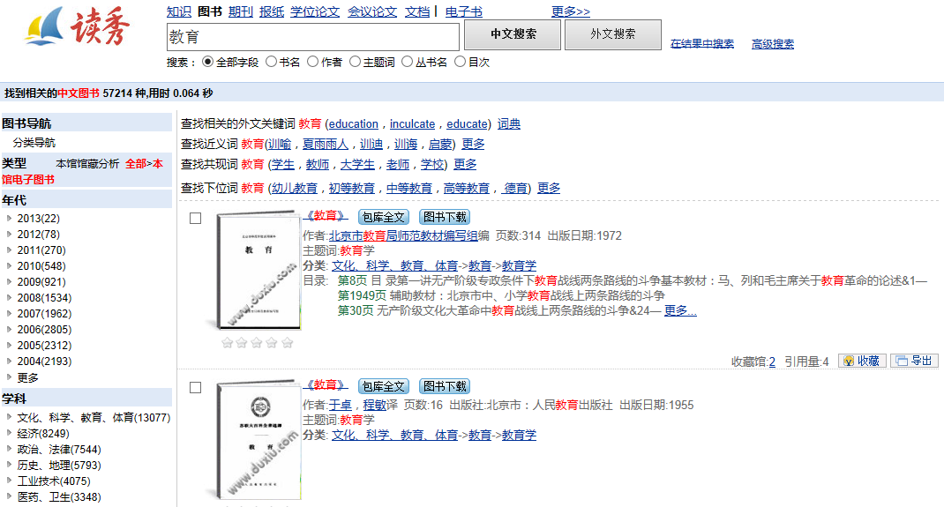
本馆电子图书
精炼得到电子全文图书
精炼得到电子全文图书

Slide 13
本馆纸本图书
点击题名
支持目次检索

Slide 14
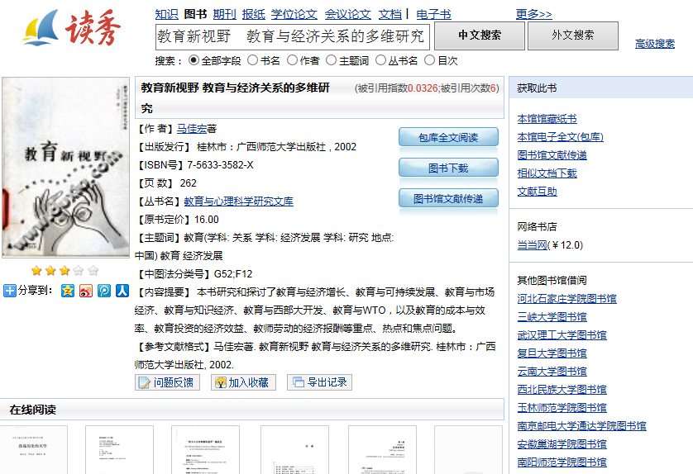
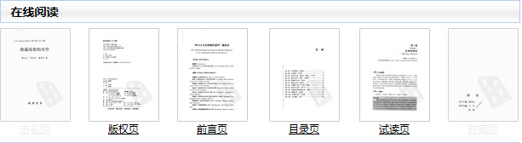
图书详细信息页
在线试读

Slide 15
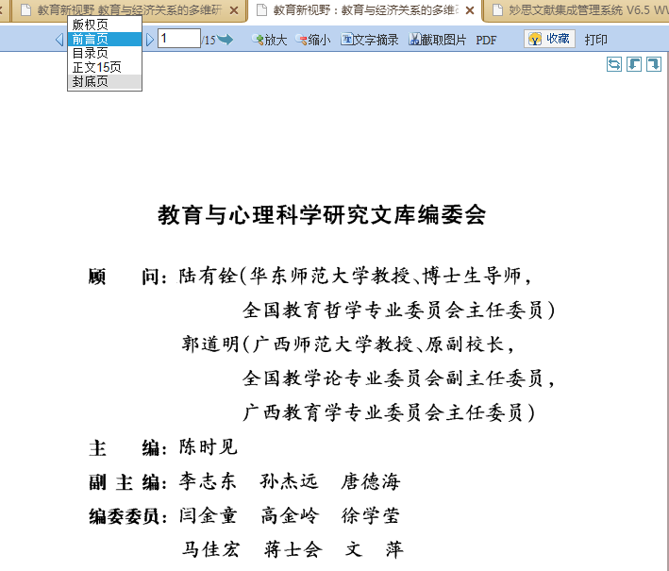
前言试读
图书的书名页、版权页、前言页、目录页和部分正文页进行在线试读

Slide 16
本馆馆藏纸书
对于图书馆拥有纸本的图书，提供本馆馆藏纸书链接，点击就能进入到我们学校图书馆馆藏目录系统

Slide 17
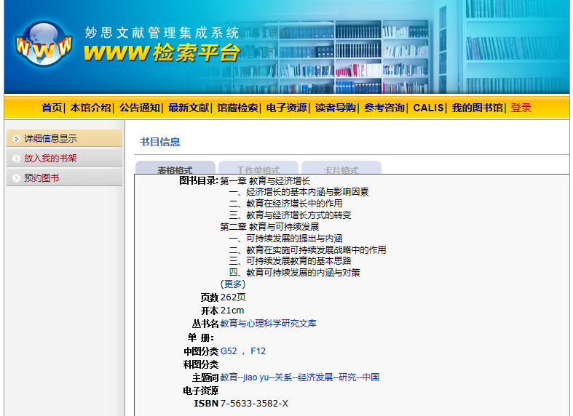
图书馆OPAC系统

Slide 18
电子全文阅读
对于图书馆拥有电子全文的图书，读秀提供阅读全文的链接，点击按钮就进行在线阅读

Slide 19
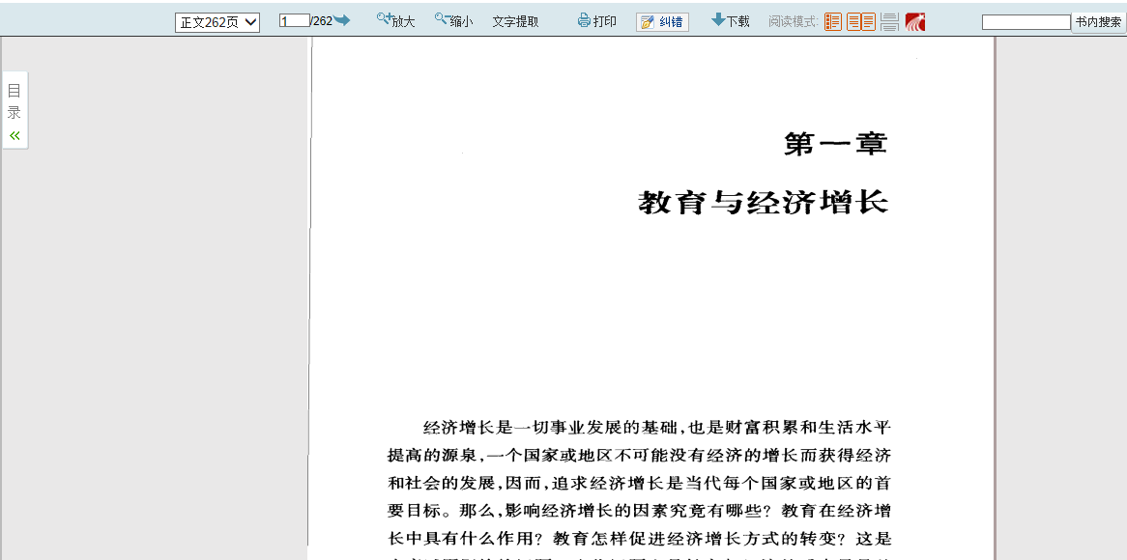
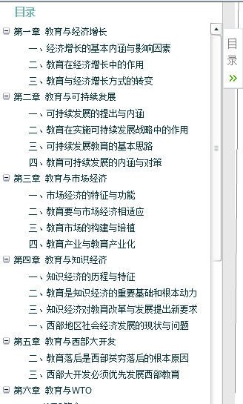
点击目录标签，查看本书目录结构

Slide 20
图书下载
部分热门图书提供图书下载服务，点击按钮进入下载页面

Slide 21
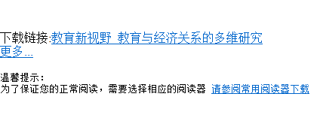
图书下载
点击下载

Slide 22
更多馆藏
多种获取方式
本书在其他图书馆的馆藏情况
Notes:
图书馆没有的资源

Slide 23
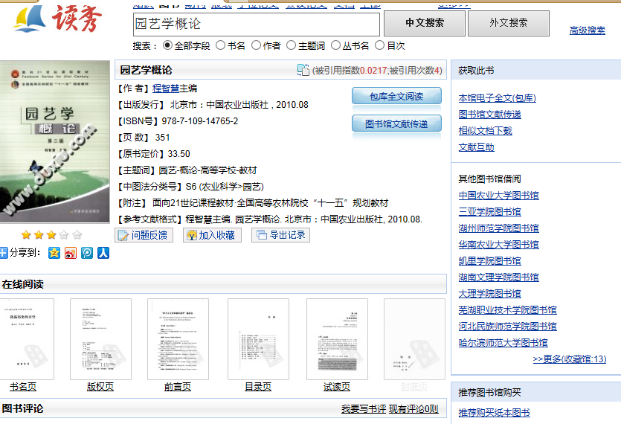
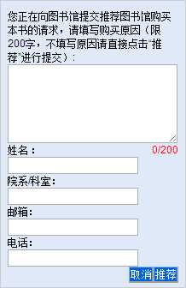
图书荐购
图书荐购
Notes:
图书馆没有的资源

Slide 24
图书文献传递
读秀对其所拥有的图书提供免费的文献传递服务，点击链接进入参考咨询页面

Slide 25
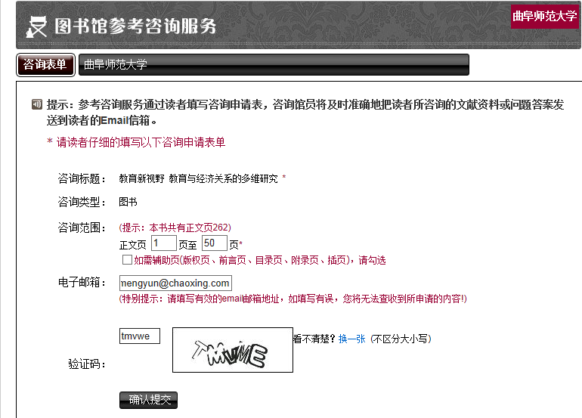
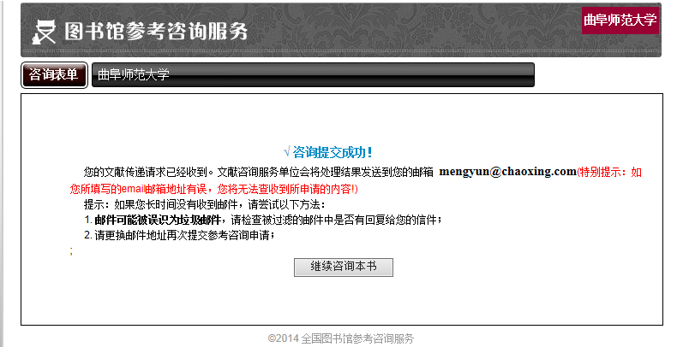
图书馆参考咨询服务
提交成功之后，就可以登录邮箱查看传递的结果了
填写您需要的该本图书的页码范围，并正确填写接收邮箱

Slide 26
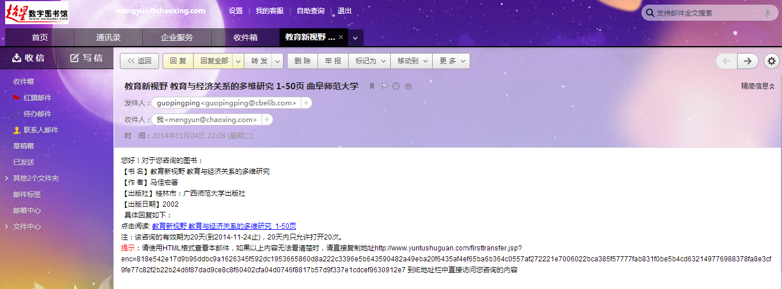
进入邮箱查看邮件，点击超链接进行在线阅读

Slide 27
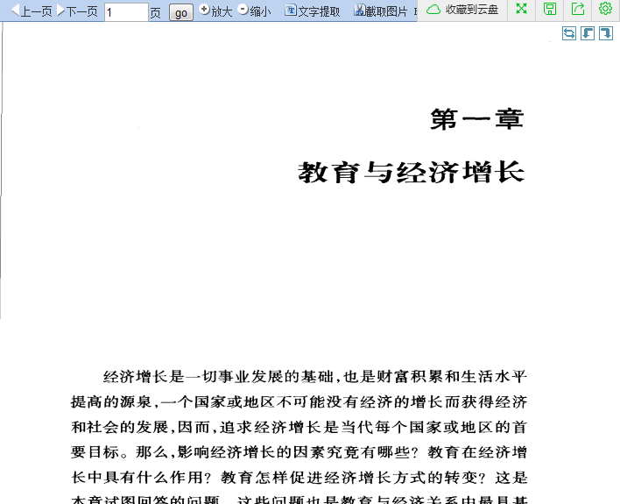

Slide 28

读秀文献传递
读秀文献传递是通过机器自动进行，可以立即获取所需要的资料，没有时间、空间的限制。
读秀的价值在于提供了其所拥有图书的自动的文献传递

Slide 29
图书获取方式
图书馆拥有的资源：本馆电子全文、图书下载
图书馆没有的资源：文献传递、其他图书馆馆藏、推荐图书馆购买、按需印刷、网络书店

Slide 30
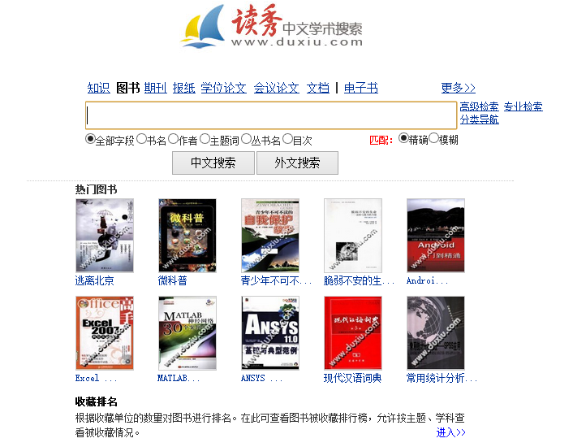
中文图书馆藏量排名
查看中文图书收藏情况

Slide 31
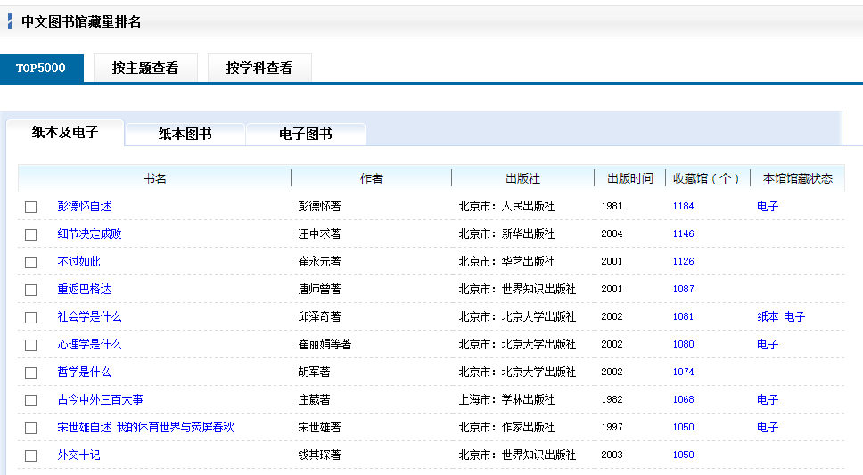
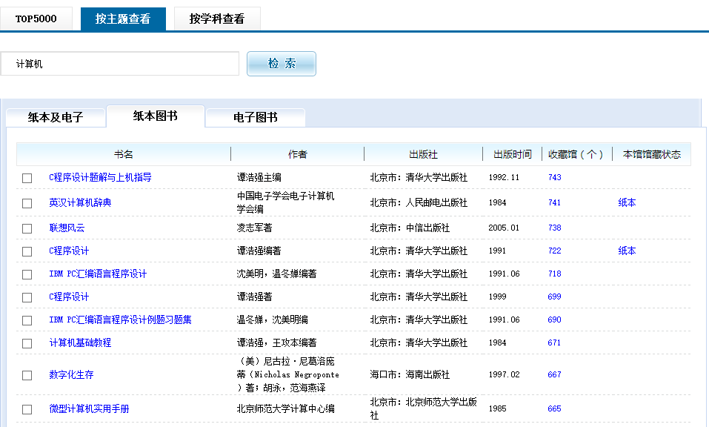
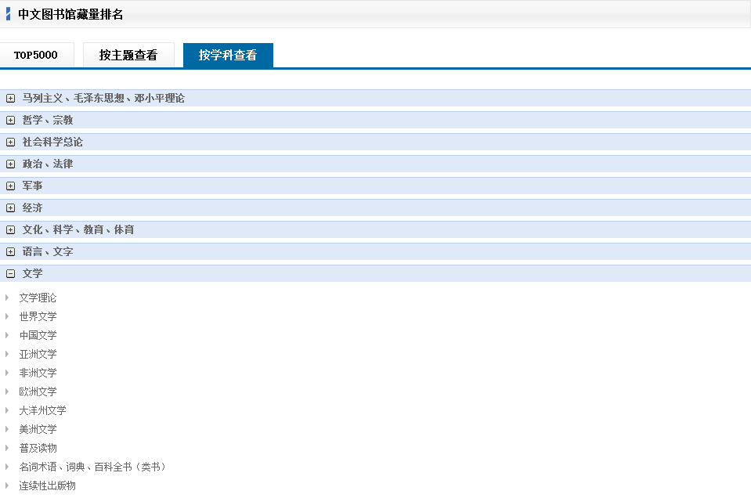
中文图书馆藏量排名
TOP5000
按主题查看
按学科查看

Slide 32
目录
图书
知识
检索深入到章节目录
任何一句话、一句诗词都能检索到
增值服务

Slide 33
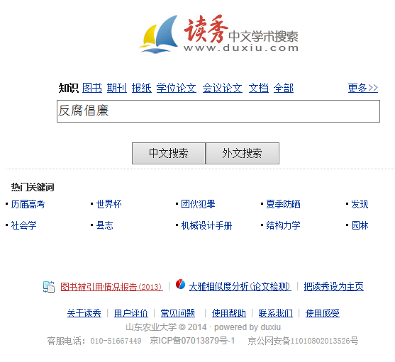
知识频道
检索“反腐倡廉”

Slide 34
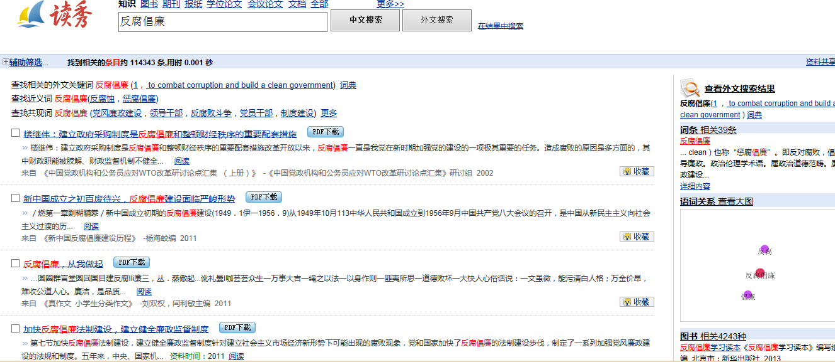
检索结果页
检索结果以章节链接的形式提供，并提供pdf下载按钮，点击按钮进入下载页面
点击链接进行在线阅读

Slide 35
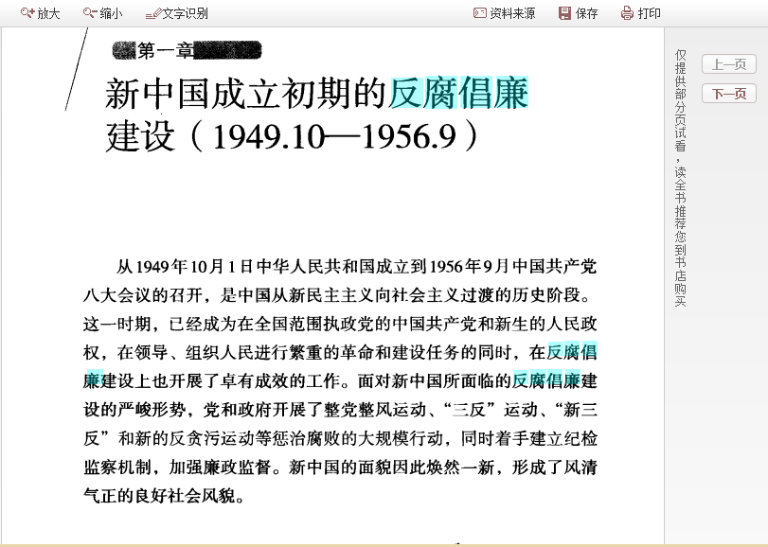
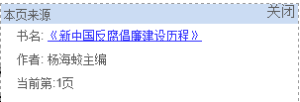
章节阅读
资料来源
支持放大与缩小
使用选取文字按钮将图书内容变成文本格式以便摘录
点击书名

Slide 36
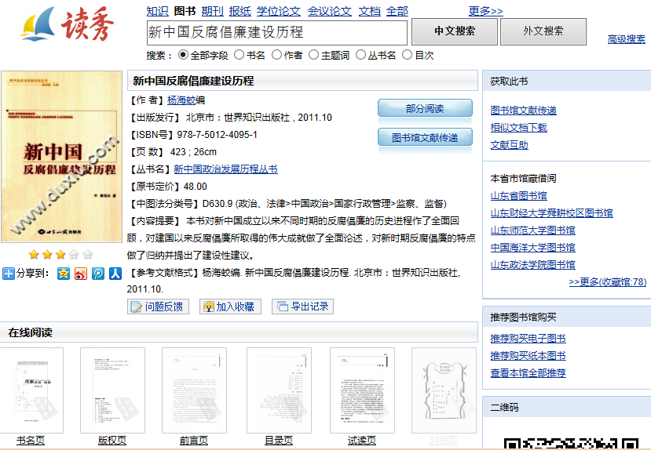

Slide 37
读秀知识频道特点
按照知识点进行搜索阅读
帮你瞬间翻阅所有的电子图书
挖掘书中的每一篇文章
不再错过其他类别图书中的本专业知识

Slide 38
目录
图书
知识
增值服务
馆藏分析
使用帮助

Slide 39
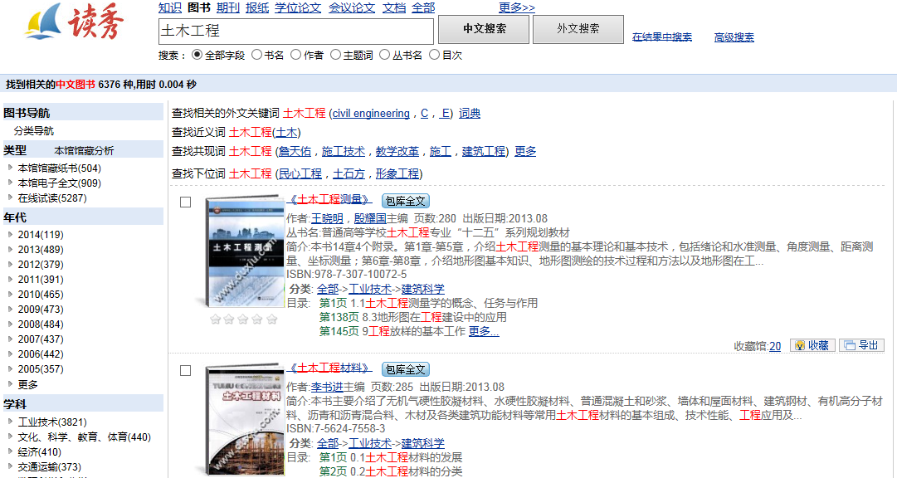
本馆馆藏分析

Slide 40
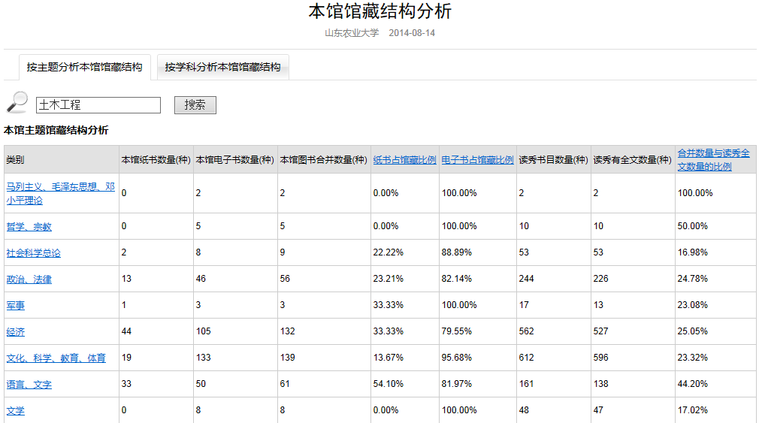
本馆馆藏分析

Slide 41






有了读秀
有了读秀
有了读秀
有了读秀
有了读秀
有了读秀
就相当于获得了265万种图书的馆藏
图书搜索显示信息丰富直观、搜索可深入到目次级
实现了电子图书、纸质图书的整合
可以知道总共出版过多少图书
相当于有了一个全国的图书馆馆藏目录联合查询系统

Slide 42
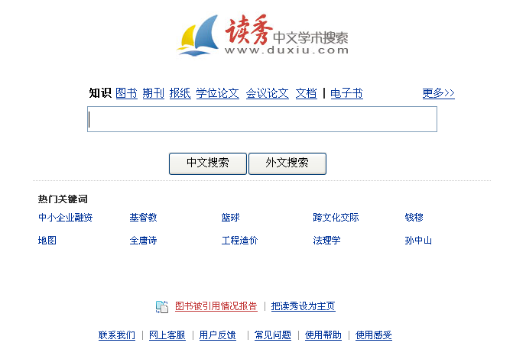
读秀使用帮助

Slide 43
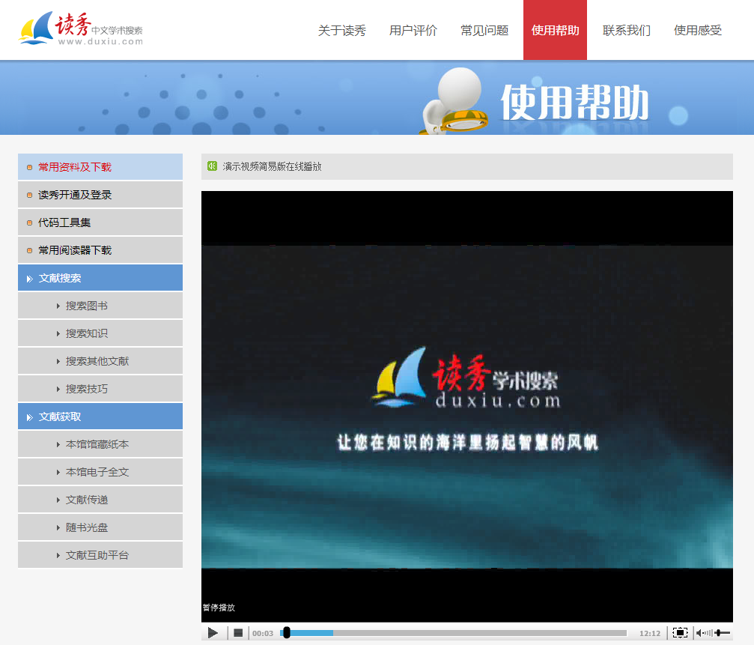

Slide 44

读秀使用帮助
我们用视频、ppt、文档、截图说明等多种方式为您演示使用方法、解答常见问题。
网上客服为您在线解答疑问。

Slide 45

读秀总结
拥有最强大的资源基础
为你提供最全面的获取方式
深入到文章内部的知识搜索
用最全面的服务保障您的使用

Slide 46
Thank you !
谢谢观赏

